Slide 1
ELoGE
ETICHETA EUROPEANĂ PENTRU EXCELENȚĂ ÎN GUVERNARE

Slide 2
Ce este ELoGE?
(https://www.coe.int/en/web/good-governance/eloge) –
un premiu acordat de către Consiliul Europei autorităților publice locale care doresc să obțină o recunoaștere internațională și să atingă un nivel ridicat de bună guvernanță, în conformitate cu standardele de referință ale Consiliului Europei
O metodă de analiză a gradului guvernării democratice la nivel local, dar și de îmbunătpțire a practicilor administrațiilor publice locale în acest sens
Comisia Națională de Evaluare (C.N.E.) reprezintă un organism național obligatoriu în vederea implementării ELoGE, structură parteneră a Platformei europene a părților interesate (din cadrul Centrului de expertiză pentru o bună guvernare al Consiliului Europei).
C.N.E. are următoarele atribuții principale :
•aprobă criteriile de referință ale ELoGE pe baza cărora se va anliza modul de implementare a principiilor bunei guvernări în activitatea autorităților administrației publice locale
•aprobă lista finală a autorităților publice locale care îndeplinesc condițiile de premiere ELoGE

Slide 3
AUTORITĂȚI/INSTITUȚII PUBLICE REPREZENTATE ÎN
COMISIA NAȚIONALĂ DE EVALUARE pentru ELoGE (CNE)
Ministerul Dezvoltării, Lucrărilor Publice și Administrației
Consiliul Național al Rectorilor
Institutul Național de Administrație (I.N.A.)
Uniunea Națională a Consiliilor Județene din România (UNCJR)
Asociația Municipiilor din România (A.M.R.)
Asociația Orașelor din România (A.O.R.)
Asociația Comunelor din România (A.Co.R.)
Președinția Comisiei Naționale de Evaluare este asigurată de către SGG.

Slide 4
PRINCIPIILE BUNEI GUVERNĂRI DEMOCRATICE:
Participarea, reprezentarea și desfășurarea corectă a alegerilor
Receptivitate
Eficiență și eficacitate
Deschidere și transparență
Statul de drept
Comportament etic
Competențe și abilități
Inovare și deschidere pentru schimbare
Dezvoltarea durabilă și orientarea pe termen lung
Management financiar solid
Drepturile omului, diversitate culturală și coeziune socială
Responsabilitate

Slide 5
Cum se utilizează Benchmark-ul CoE
Benchmarkul = instrumentele acreditate de către CoE pe baza cărora se va face analiza modului de implementare în practică a celor 12 principii ale bunei guvernări (formulare de autoevaluare destinate aleșilor locali: primari, viceprimari, consilieri locali, președinți, vicepreședinți de consilii județene, consilieri județeni, formulare-interviuri adresate populației, formulare destinate evaluării activității autorităților administrației publice locale de către angajații lor)
Evaluarea comparativă a celor 12 principii de inovare și bună guvernare democratică permite identificarea municipalităților care sunt cel mai aproape de a respecta toate (sau majoritatea) principiilor și, prin urmare, sunt eligibile pentru a primi ELoGE.
Benchmark-ul oferă următoarele informații:
O descriere a principiului bunei guvernări și o listă a activităților care ar ajuta, de obicei, o municipalitate să implementeze acel principiu;
O secțiune de autoevaluare în care municipalităților li se cere să-și identifice nivelul de maturitate pentru acel principiu.
Dovezi în sprijinul autoevaluării furnizate de primărie.

Slide 6
Cum se obține premiul?
Pe baza benchmarkului CoE, care se adaptează de către Comisia Națională de Evaluare și se aprobă de către aceasta și de către CoE și au loc următoarele activități: o autoevaluare, un sondaj al cetățenilor și un chestionar adresat oficialilor aleși, toate având ca scop evaluarea poziției autorităților publice locale în ceea ce privește respectarea celor 12 Principii de bună guvernanță democratică.
Centrul de expertiză pentru o bună guvernare de la Consiliul Europei poate sprijini implementarea ELoGE oferind îndrumări, sfaturi și instruire, inclusiv prin oferirea unui sprijin financiar.
Premierea
SGG acordă ELoGE autorităților publice locale meritorii care au finalizat cu succes ELoGE. Premiul este un dodecaedru de cristal cu principiile bunei guvernări democratice inscripționate pe fețele lui.
Această etichetă, care este valabilă timp de un an, este o recunoaștere a faptului că o autoritate publică locală a atins un nivel ridicat de bună guvernare democratică, în conformitate cu standardele Consiliului Europei.
Departe de a fi sfârșitul unui proces, ELoGE este, de asemenea, un instrument pentru ca autoritățile publice locale să-și înțeleagă punctele tari și punctele slabe și să inițieze acțiuni în vederea abordării acestora din urmă.
Centrul de expertiză pentru o bună guvernare urmărește rezultatele ELoGE, punând la dispoziție instrumentele sale care vizează consolidarea guvernării democratice și prin propunerea de activități de cooperare direcționate.

Slide 7
Autoritățile administrației publice locale care vor face obiectul ELoGE, ar trebui să:
citească informațiile furnizate pentru fiecare Principiu;
ia în considerare dovezile pe care le au la dispoziție care ar sprijini aplicarea Principiului;
facă o autoevaluare a maturității lor pentru acel Principiu
Să înregistreze dovezile pe care ar dori să le ofere în sprijinul autoevaluării lor.
Descrierea „indicatorilor” pentru fiecare principiu reflectă un nivel de reguli de guvernare care ar fi în concordanță cu un standard care ar fi adecvat pentru ELoGE. O municipalitate care este „destul de bine” pentru un principiu al bunei guvernări este probabil să fie la nivelul cerut pentru ELoGE.
Informațiile utilizate ca dovezi pentru a finaliza autoevaluarea ar trebui să fie ușor accesibile municipalităților dintr-o varietate de surse, de exemplu: politici existente, proceduri, reguli și îndrumări de funcționare, rapoarte de audit intern și de revizuire și audit extern, inspecție și revizuire. Este de așteptat ca sondajul cetățenilor necesar ca parte a evaluării ELoGE să ofere o sursă utilă de dovezi pentru a sprijini autoevaluarea.

Slide 8
CONSILIUL EUROPEI
(CoE)
coe.int
este o organizație internațională, interguvernamentală și regională;
a luat naștere la 5 mai 1949 și reunește toate statele democratice ale Uniunii Europene precum și alte state din centrul și estul Europei.
este o organizație independentă de Uniunea Europeană, și este diferită și de Consiliul European sau de Consiliul Uniunii Europene.
sediul Consiliului Europei este la Strasbourg.
Consiliul Europei are două dimensiuni:
una federalistă, reprezentată de Adunarea Parlamentară, alcătuită din parlamentari proveniți din parlamentele naționale, și cealaltă,
interguvernamentală, întruchipată de Comitetul Miniștrilor, alcătuit din miniștrii de externe ai statelor membre. Comitetul Miniștrilor reprezintă organismul de decizie al Consiliului Europei
România a deținut președinția Comitetului Miniștrilor de la Consiliul Europei în perioada noiembrie 2005 – mai 2006.
România este membră din anul 1993.

Slide 9
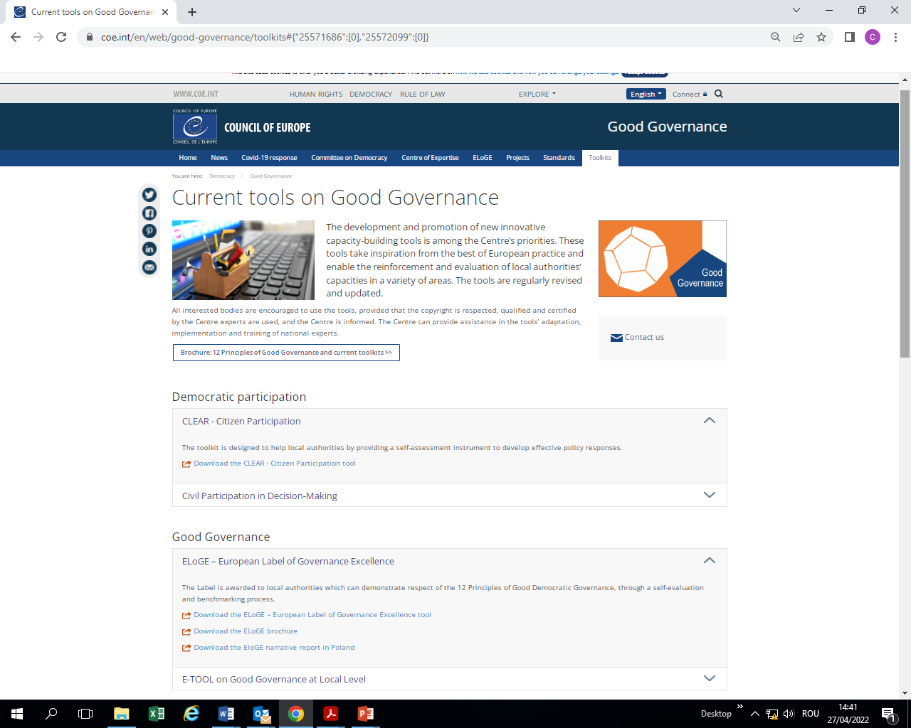

Slide 10
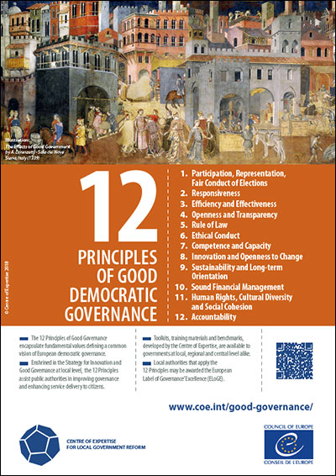

Slide 11
Corina ȚÂRA – coordonator ELoGE - SGG
Serviciul pentru Guvernare Deschisă
Tel. 021.314.34.00, int. 1204
corina.tara@gov.ro

